Slide 1
超市购物系统
202X年X月XX日

Slide 2
摘要
随着国内市场经济这几十年来的蓬勃发展，突然遇到了从国外传入国内的互联网技术，互联网产业从开始的群众不信任，到现在的离不开，中间经历了很多挫折。从当初的传统销售行业抵制互联网销售，到现在传统销售与网络销售的结合模式，都代表着网络购物是一种潮流，是线下实体经济的补充，不再是有些学者叫嚣的洪水猛兽，有效的在信息传播上突破了空间距离的限制，使得超市购物变得与实体购物一样舒适。本次开发的超市购物系统，实现了购物在线查看与购买下单的功能。开发本程序用到了Python作为开发语言，django作为开发框架。数据库采用关系数据库市场占有率最高的MySQL作为本程序使用的数据库，完全符合程序使用并且有丰富的拓展余地。程序从需求到设计，从开发到测试，都在功能上和性能上都不断的进行了调试，让开发的程序在使用上用户体验更美好。

Slide 3
选题背景
传统实体店有商品销售，顾客前来购买进行交易，这个流程是一直存在的，在时间上伴随着整个人类文明的发展历史。在历史上受制于生产力的落后，商品销售购买都遵循着古老的行业流程。但是现今社会变革太快，交通的便利加上互联网的发展，在整个世界都在互通有无共同发展的情况下，如何销售商品成为了一种必须提升的竞争能力，如何增加消费者的购物体验，让消费者在时间成本还有经济成本上进行降低，怎么设置售后体系让客户满意度提升而成本能降低，增加竞争能力。互联网的到来，带动传统行业进行了一次大大的变革，让好多落后的失去竞争力或者反应慢的企业都化为乌有，只有拥抱互联网行业，不断的提升自己，充分运用互联网的发展优势，让只要能上网的人们都能通过互联网访问自己的商品进行了解，增加购买欲望，简化购买流程，这样的发展就是顺应时代的发展潮流，是目前市面上最流行的模式。本次设计的超市购物系统就是对传统销售的一种改变，让销售的渠道不再受制于地理位置，增加利润，也让消费者能随时随地都能感受到购物的推送产生购买欲望，对商家还有消费者都提供了很大便利。

Slide 4
选题意义
通过网络进行购物的转移销售，可以让消费者和商家都能感受到互联网的魅力，让消费者解除了地理的远近的限制和降低购买时间的成本。本次开发的超市购物系统具有下面的意义：
第一，场地租赁与互联网办公设备的费用比较起来可谓是天上地下，能有效的节约成本。
第二，传统场地租赁进行购物销售受制于消费者是否有时间，天气是否恶劣，客流量会根据这些原因减少，但是互联网购买则不会受到影响。
第三，客服人员可以与库房人员分离，通过网络通信，这边接单，那边发货，有效的增加效率的同时也能降低费用。
第四，店铺里面的购物直接通过仓库发货，不用从仓库放到实体店来回折腾，能减少损耗和相关费用。
综上所述，网络销售购物可以让销售变得更加灵活，是对传统销售模式的突破与变革，对于众多消费者以及商家都有很强烈的吸引力和亲和力，在互联网时代真正实现了多环节的多赢。

Slide 5
开发环境
开发语言：Python
框架：django
Python版本：python3.7.7
数据库：mysql 5.7
数据库工具：Navicat11
开发软件：PyCharm
浏览器：谷歌浏览器

Slide 6
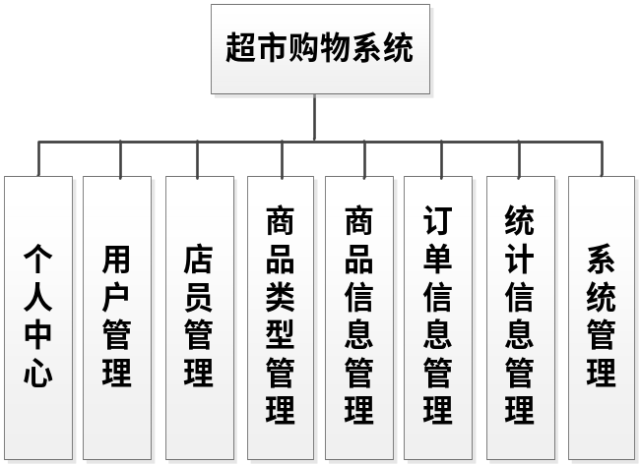
系统功能结构图
设计的系统功能结构图如下图所示：

Slide 7
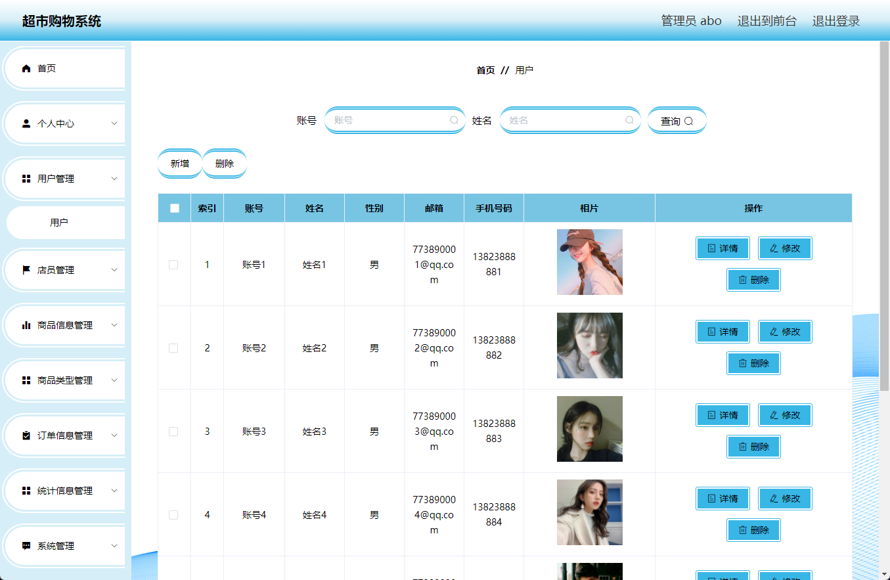
用户信息管理
管理员管理用户信息，可以添加，修改，删除用户信息信息。下图就是用户信息管理页面。

Slide 8
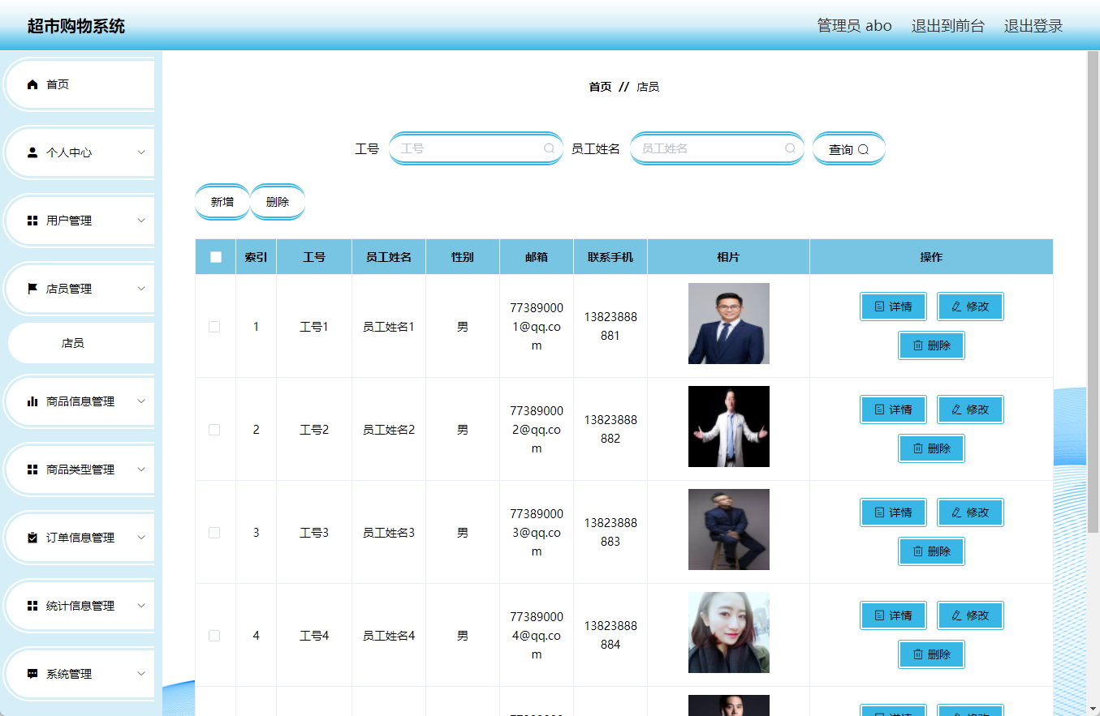
店员信息管理
管理员可以对店员信息进行添加，删除，查询，搜索操作。

Slide 9
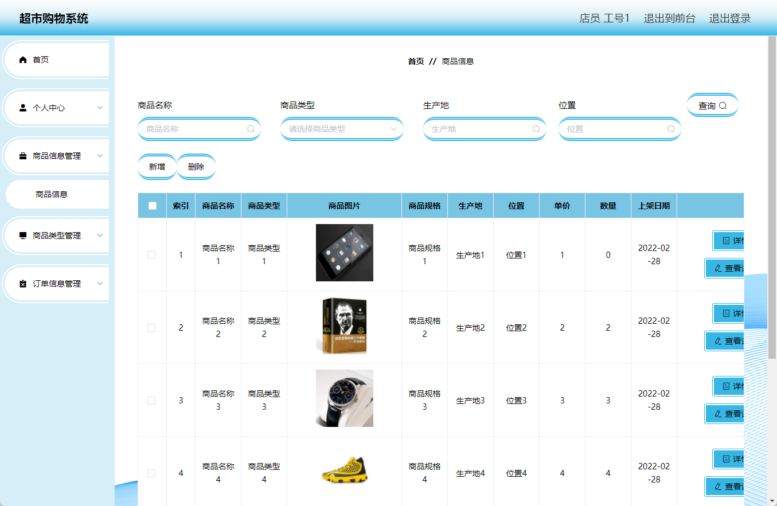
商品信息管理
店员用户可以在商品管理里面对商品信息进行添加，修改，删除，查询操作。

Slide 10
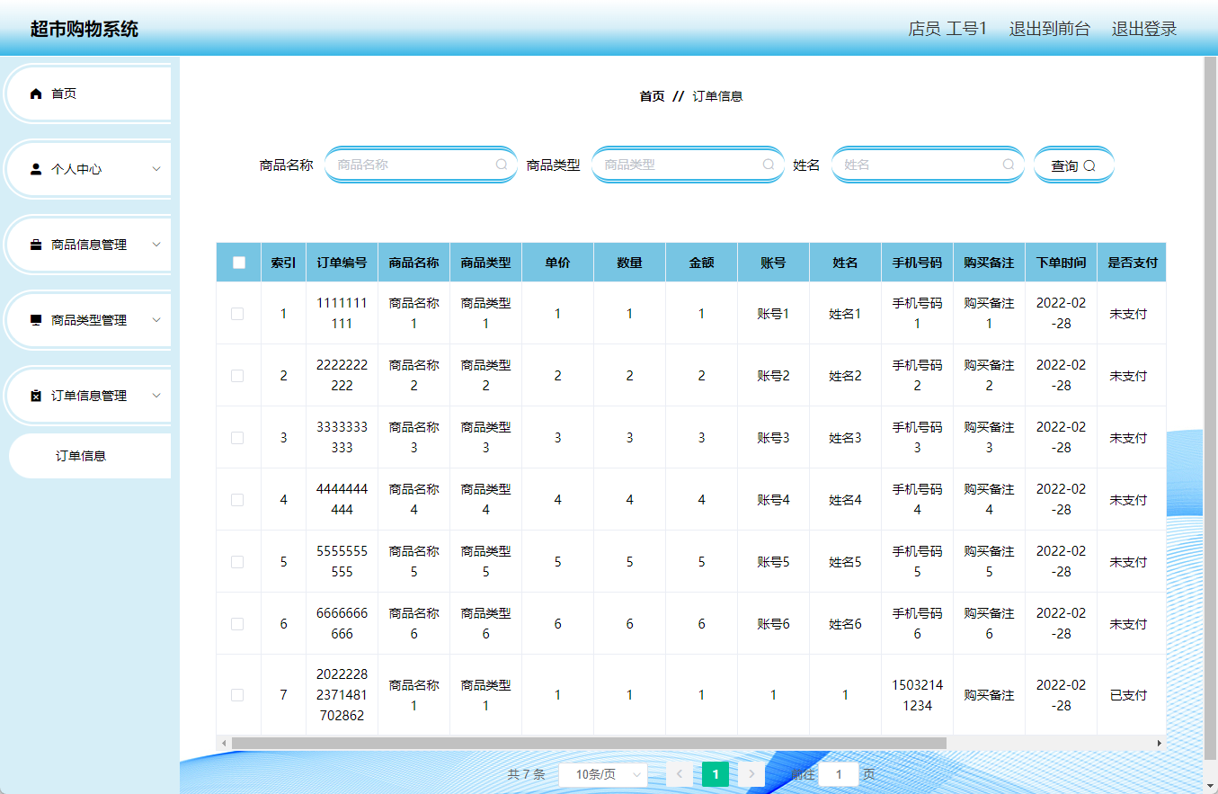
订单信息管理
店员可以对用户提交的购物订单进行查看和搜索。

Slide 11
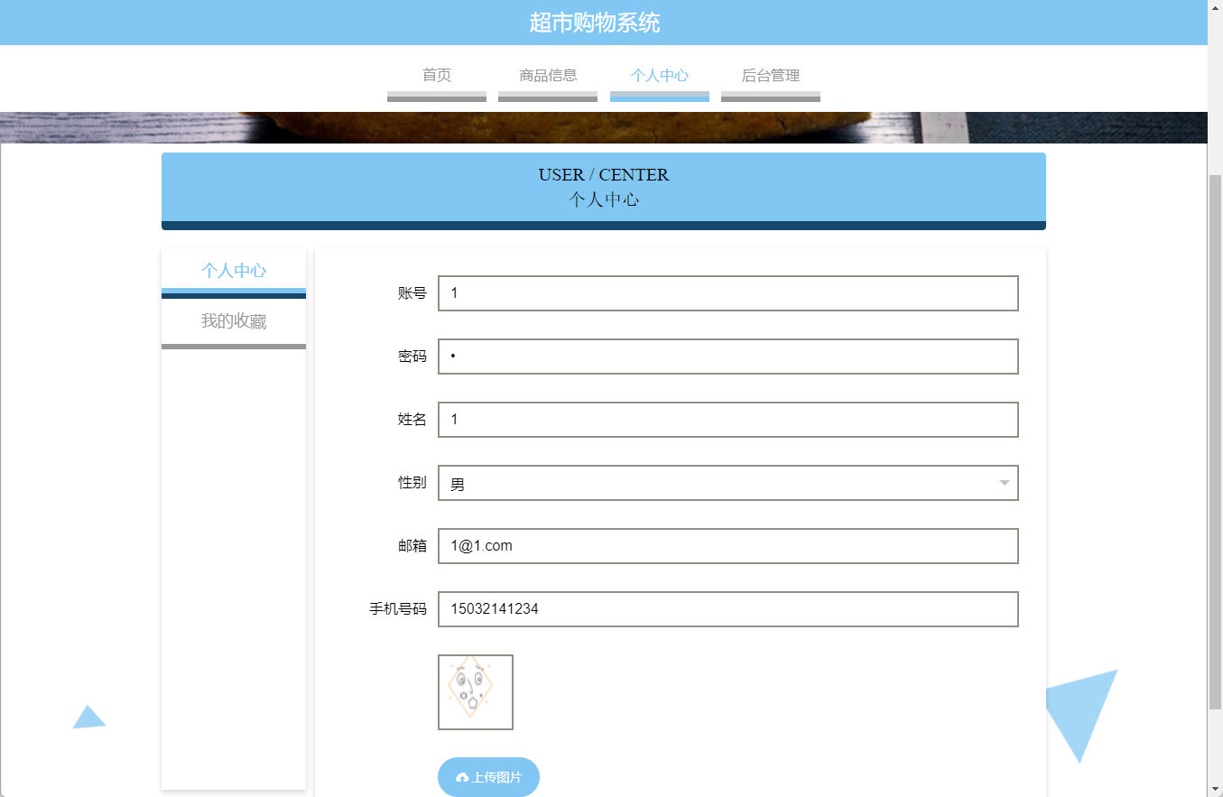
个人中心
用户可以在首页登录点击个人中心修改个人资料。

Slide 12
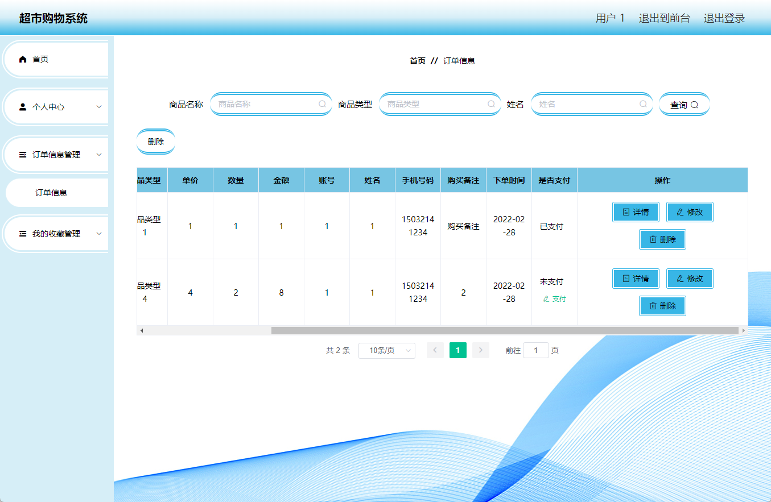
我的订单
用户登录后点击后台管理可以查看自己的订单信息，可以在订单里进行支付，修改，删除，查询操作。

Slide 13
结论
虽然自己已经接触并大致学习过网页技术，但是对于该项技术目前来说还并未完全掌握，因此在进行程序开发时，遇到的困难不计其数，在初步进行程序开发时，对于程序的功能只是凭空想象，也并未有一个详细的开发计划，虽然在开发超市购物系统期间，也抽出时间通过网络查看多个与此系统类似的程序，也对项目程序的开发流程有个大致印象，了解到程序的开发不只是通过代码实现功能，而是开发之前一定要捋清楚程序的功能，也就是需要进行需求分析这样一个过程，而且这个步骤还非常重要，不能缺失，因为此步骤主要就是明确用户的需求来设计程序功能，这样才能保证开发的程序是用户需要的软件。
在程序的功能已经确定之后，也需要明确程序的操作流程，也需要把程序看成一个整体，然后将其功能分成多个小模块进行编程开发，这样的设计思路才是正确可行的，虽然程序的每个小功能模块都需要花费大量时间进行实现，好在现在互联网技术发达，可以通过网络搜索开发期间遇到的问题，查看前人对这些问题的总结，再加上自己锲而不舍的进行编码调试，最终可以实现一个个程序小功能。程序开发一方面是解决遇到的各种问题，另一方面随着开发的结束，自己的能力也得到了迅速提升。得出的经验就是设计程序功能之前，先要深刻了解需要设计的程序，也要认真去分析用户对程序功能的需求，并列出程序大致功能，这样可以保证自己在进入功能详细设计时不慌乱，可以保持有条不紊的进行。通过程序的编制，让我明白知识的学习与掌握真的非常重要，关键时刻能够用得上，还有一个就是要始终保持认真，细心的做事风格，这会让自己可以把事情做得又快又好。
在这个竞争相当激烈的社会，尤其是计算机的发展非常迅猛，对自己提出的要求就是要更加努力的学习知识，要真正融入当今社会，即使毕业之后步入社会进行工作，也要加强学习，才能让自己具备价值。

Slide 14
致谢
多亏了身边同学，还有我的导师耐心帮助，我才得以完成我的课题设计。
感谢身边的同学们，还有朝夕相处的朋友们，这几年的学习生涯，多亏了你们的帮助才让我可以轻松处理面对的各种困难。也是你们的陪伴给我的大学生活增添了很多欢乐。每每想到你们在我困难之时，伸出的援助之手，想起你们暖心的安慰之语，我的内心都会踊跃出对你们的感激之情。在此次课题设计中，我对软件的使用还不够熟练，还好有你们时不时帮助我，让我可以在很短的时间之内，尽快熟悉常用软件的操作。在此，我对你们表达我深深的谢意。
感谢授予我专业知识的校园老师，大学课堂的每节课都带给我各种新知识，你们在讲台上的风采我时刻都记得，你们教会我知识，教会我奋斗与拼搏精神，教会我坚强与自信，在我大学几年中，一直都是你们不断的鼓舞和耐心教导督促我在学习生涯不断进取。
感谢我的导师，此次课题设计，从开题到作品提交，你一直都是挤时间对我的程序制作进行整体指导。多亏导师的帮助，我才可以在短时间制作完成毕设。期间，我也多次被导师的丰厚的学术知识所折服，导师对待教学工作始终保持一丝不苟的精神也让我佩服。这些精神特质也让我明白做人的道理。感谢导师！

